Slide 1
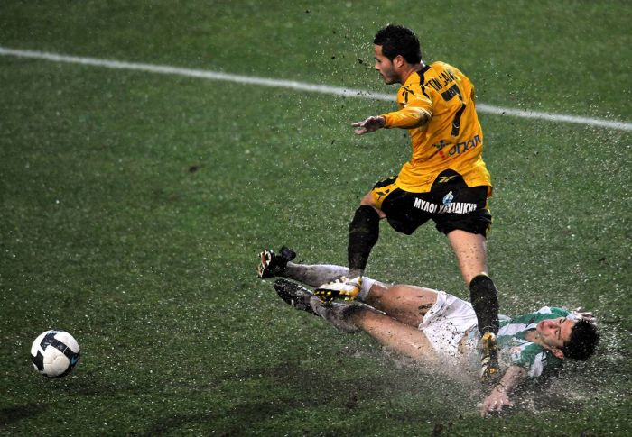
LA MARCACIÓN EN EL FÚTBOL

Slide 2
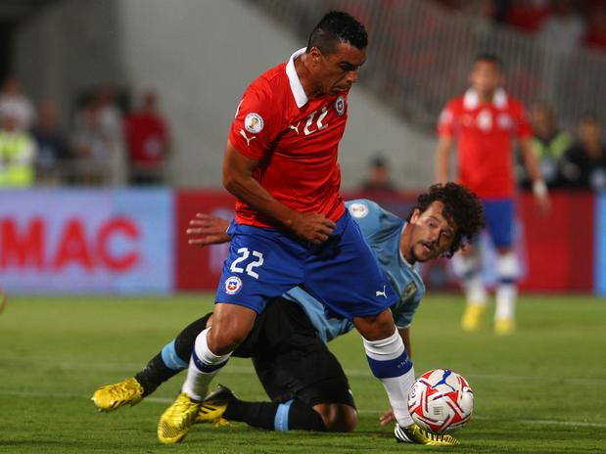
Marcación
“ Son las acciones ejecutadas por un jugador con el objetivo de prever, anticipar y contrarrestar los movimiento del rival.
Sus objetivos puedes ser:
1.- Neutralizar las acciones ofensivas del rival
2.- Quitar la posesión del balón al rival
3.- Cerrar las líneas de pase para que el rival no penetre.

Slide 3
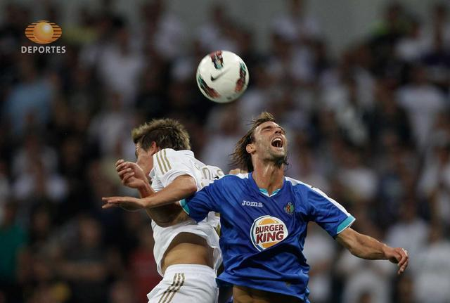
Marcación
Tipos de Marcación:
1.- Individual
2.- Zonal
3.- Combinada
4.- Mixta
5.- Vigilancia
Acciones defensivas para despojar del balón al rival:
1.- Doblaje de marca
2.- Anticipación
3.-Intercepción
4.- Carga
5.- Entrada (frontal /lateral)

Slide 4
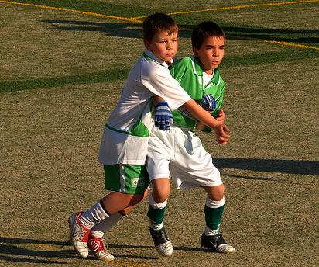
Marcación
Marcación Individual:
“Es la acción que ejerce un jugador especifico sobre un rival”
Objetivo:
1.- Neutralizar las acciones ofensivas
2.- Anular la posibilidad de ser receptor de pase
3.- Quitar el balón
Características:
1.- Control estricto del rival
2.- Distancia mínima entre defensor y atacante (estrecha)
3.- Persecución del rival en fase defensiva
Condicionantes:
1.- Capacidad de sacrificio y lucha
2.- Potencia aeróbica

Slide 5
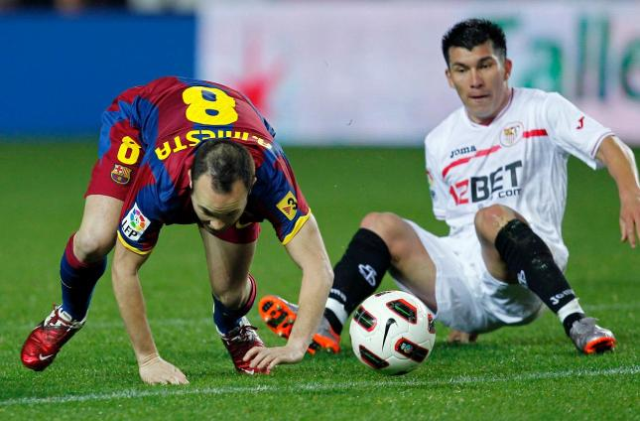
Marcación
Marcación en zona:
“Distribución racional del campo de juego por zonas y funciones, donde cada jugador es responsable de defender su zona, por lo que marcará al rival que penetre(con o sin balón)”
Si el rival se cambia de zona, se transfiere la marca al compañero “dueño de esa zona”.
Objetivo:
1.- Ordenar a los defensores de manera racional en el campo de juego
Características:
1.- Comunicación
2.- Entrenamiento y entendimiento de las acciones
3.- Marcación Grupal
4.- Colaboración mutua
Limitantes:
1.- superioridad numérica del rival en una zona. (defendida por un jugador, generando 2:1)

Slide 6
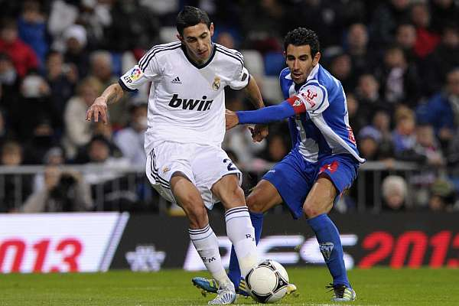
Marcación
Marcación combinada:
“Unión de la marcación individual y en zona”
“El defensor marca hombre a hombre al jugador que penetra en su zona”
Objetivo:
1.- Ordenar a los defensores de manera racional en el campo de juego
2.- Limitar la posibilidad de superioridad numérica adversaria, ya que si el jugador rival sale de la zona a otra, se deja de marcar cuando un compañero puede realizarlo.
Características:
1.- Control estricto del rival
2.- Distancia mínima entre defensor y atacante (estrecha)
3.- Persecución del rival en la zona

Slide 7
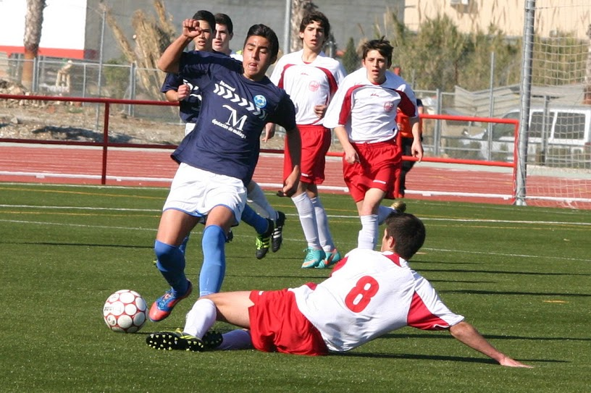
Marcación
Marcación mixta:
“interacción de dos o tres tipos de marcación ya expuestos”
“En entrenador determina en que sectores del campo o bloques se realiza una marca en zona, en cuales al hombre y en cuales combinada”
Objetivo:
1.- Previa lectura del juego del equipo rival, el entrenador busca contrarrestar el ataque con las acciones pertinentes para cada jugador, o bloque rival.
(por ejemplo marca al hombre a un jugador específico)
Características:
1.- Requiere de un estudio exhaustivo del rival (Plan de Juego)

Slide 8
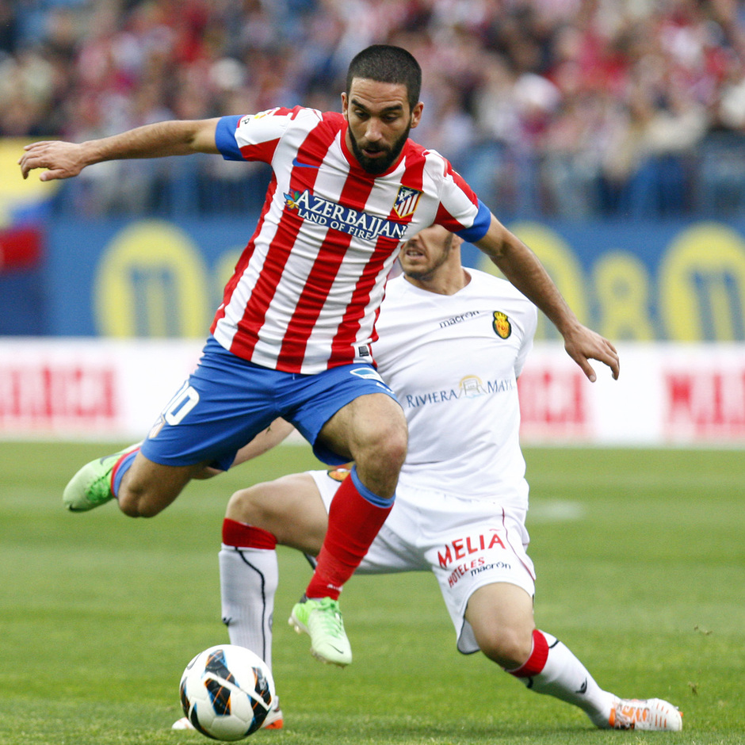
Marcación
Vigilancia:
“ Es una acción de marcación del rival no estricta, ya que se realiza cuando en fase defensiva cuando el balón se encuentra lejos de la zona de ataque y también se realiza en zona defensiva, sobretodo por los defensores que no se proyectan en acciones ofensivas”

Slide 9
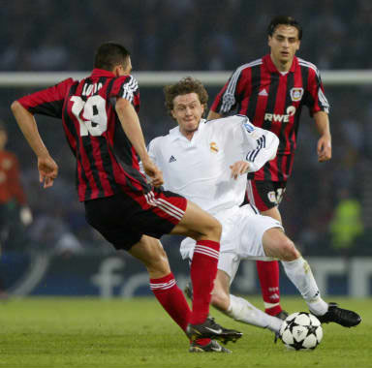
Marcación
Acciones defensivas para despojar del balón al rival:
1.- Doblaje de marca: acción defensiva que con superioridad numérica defensiva busca recuperar el balón (acción base del pressing)
2.- Anticipación: “es llegar antes que el rival al encuentro del balón”, despojar del balón al rival antes del control de este.
3.-Intercepción: “interponerse entre el balón y el rival receptor”. (requiere de gran experiencia e intuición, además de velocidad de reacción)
4.- Carga: acción defensiva del jugador al empujar reglamentariamente al rival con el hombro cuando este tiene la posesión del balón. Tiene como objetivo la pérdida del equilibrio del rival y requiere de Fuerza y Potencia.
5.- Entrada (frontal /lateral): “acción decidida del defensor que despojar al rival del balón”. Hay 3 Tipos
- Frontal: defensa de frente al rival
- Entrada lateral sin tacle deslizante
- Entrada lateral con tacle deslizante

Slide 10
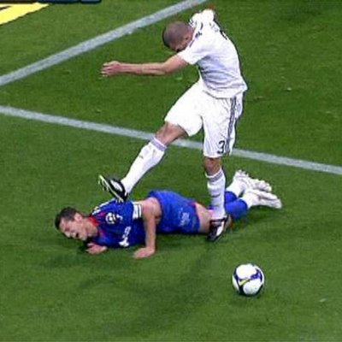
ACTIVIDAD
Lea el documento: “La Zona presionante en el fútbol moderno” (Óscar Méndez Albano) y realice una reflexión en relación a los conceptos expuestos en esta clase.

